Slide 1

Restful Web API
作者：Nelson 日期：2019/06/25

Slide 2
介紹
ASP.NET Web API是一個框架，可以輕鬆構建可覆蓋廣泛客戶端的HTTP服務，包括瀏覽器和移動設備。 ASP.NET Web API是在.NET Framework上構建RESTful應用程序的理想平台。

Slide 3
REST & RESTful
REST 是英文 (Representational State Transfer) 的簡稱，是 Roy Thomas Fielding 博士於 2000 年在他的博士論文中提出來的一種軟體架構的開發的方法。
目前在三種主流的 Web 服務實現方案中，因為 REST模式與複雜的 SOAP 和 XML-RPC 相比更加簡潔並且更加輕量，所以很適合用在行動裝置，如 Pad 及 Mobile Phone 上的應用程式。
REST 是一種設計風格而不是標準。

Slide 4
廣泛的應用
ASP.NET Web API是一個框架，可以輕鬆構建可覆蓋廣泛客戶端的HTTP服務，包括瀏覽器和移動設備。 ASP.NET Web API是在.NET Framework上構建RESTful應用程序的理想平台。

Slide 5
與MVC不同之處 1/3
MVC主要用來構建網站，既關心資料也關心頁面展示，而Web API只關注資料
Web API支援格式協商，用戶端可以通過Accept header通知伺服器期望的格式

Slide 6
與MVC不同之處 2/3
Web API支援Self Host，MVC目前不支援
Web API通過不同的HTTP verb表達不同的動作(CRUD)，MVC則通過Action名字表達動作

Slide 7
與MVC不同之處 3/3
Web API內建于ASP.NET System.Web.Http命名空間下，MVC位於System.Web.Mvc命名空間下，因此model binding/ filter/routing等功能有所不同
最後，Web API非常適合構建移動用戶端服務

Slide 8
學習資源
完整的API系統架構圖 https://www.qa-knowhow.com/?p=4225

Slide 9
Visual Studio專案
兩種Visulal Studio的Web API專案配置

Slide 10
建立IIS Web API專案

Slide 11
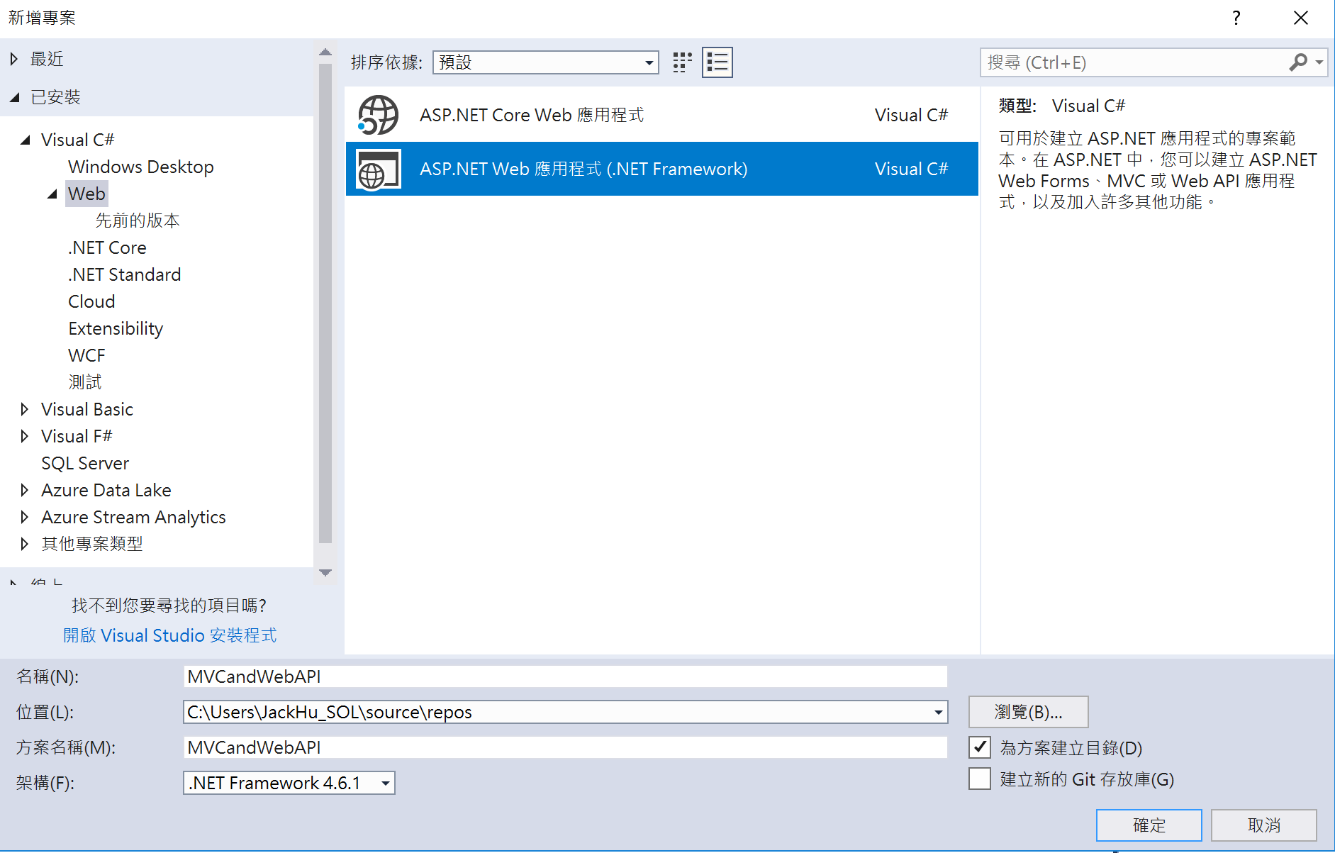
挑選Visual Studio 2017範本
新增專案

Slide 12
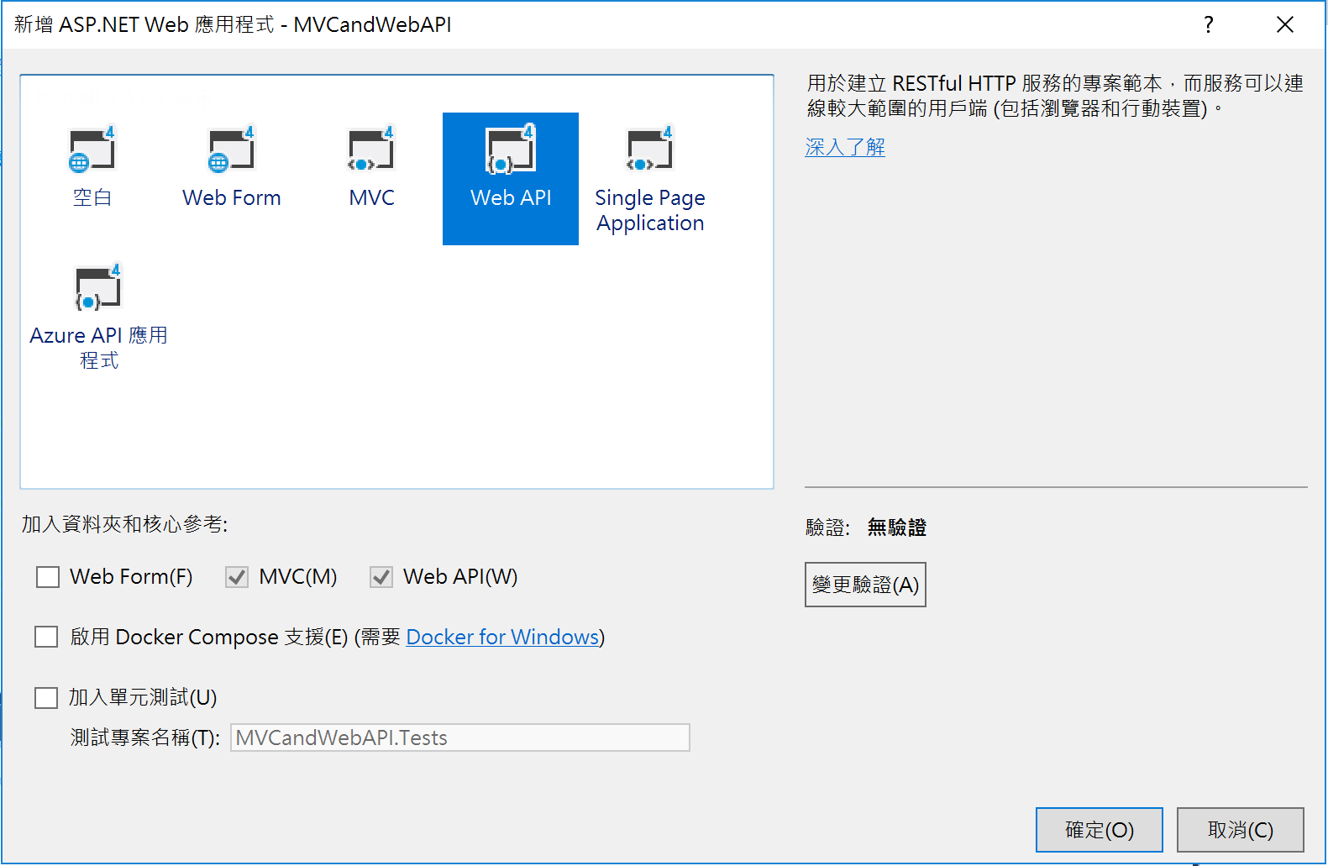
標準混合式專案範本
選擇Web API範本

Slide 13
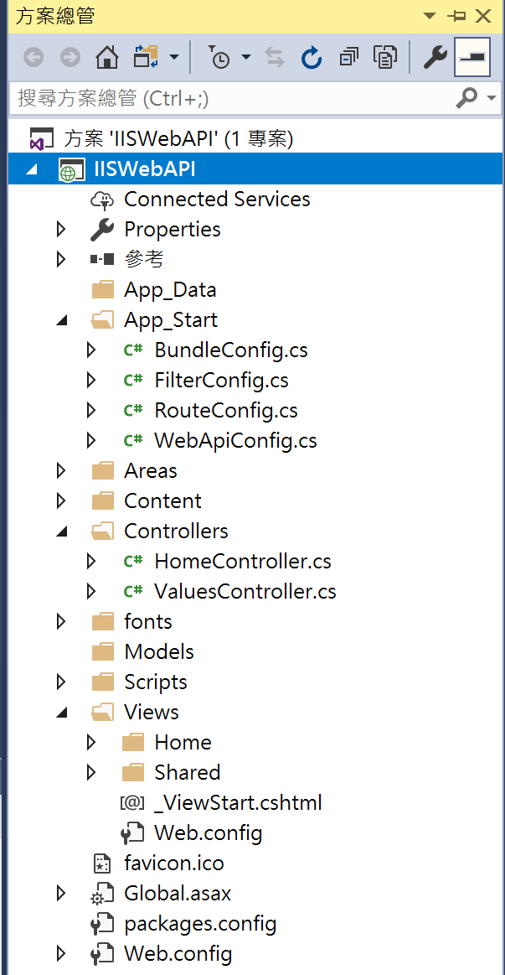
專案檔案目錄一覽

Slide 14
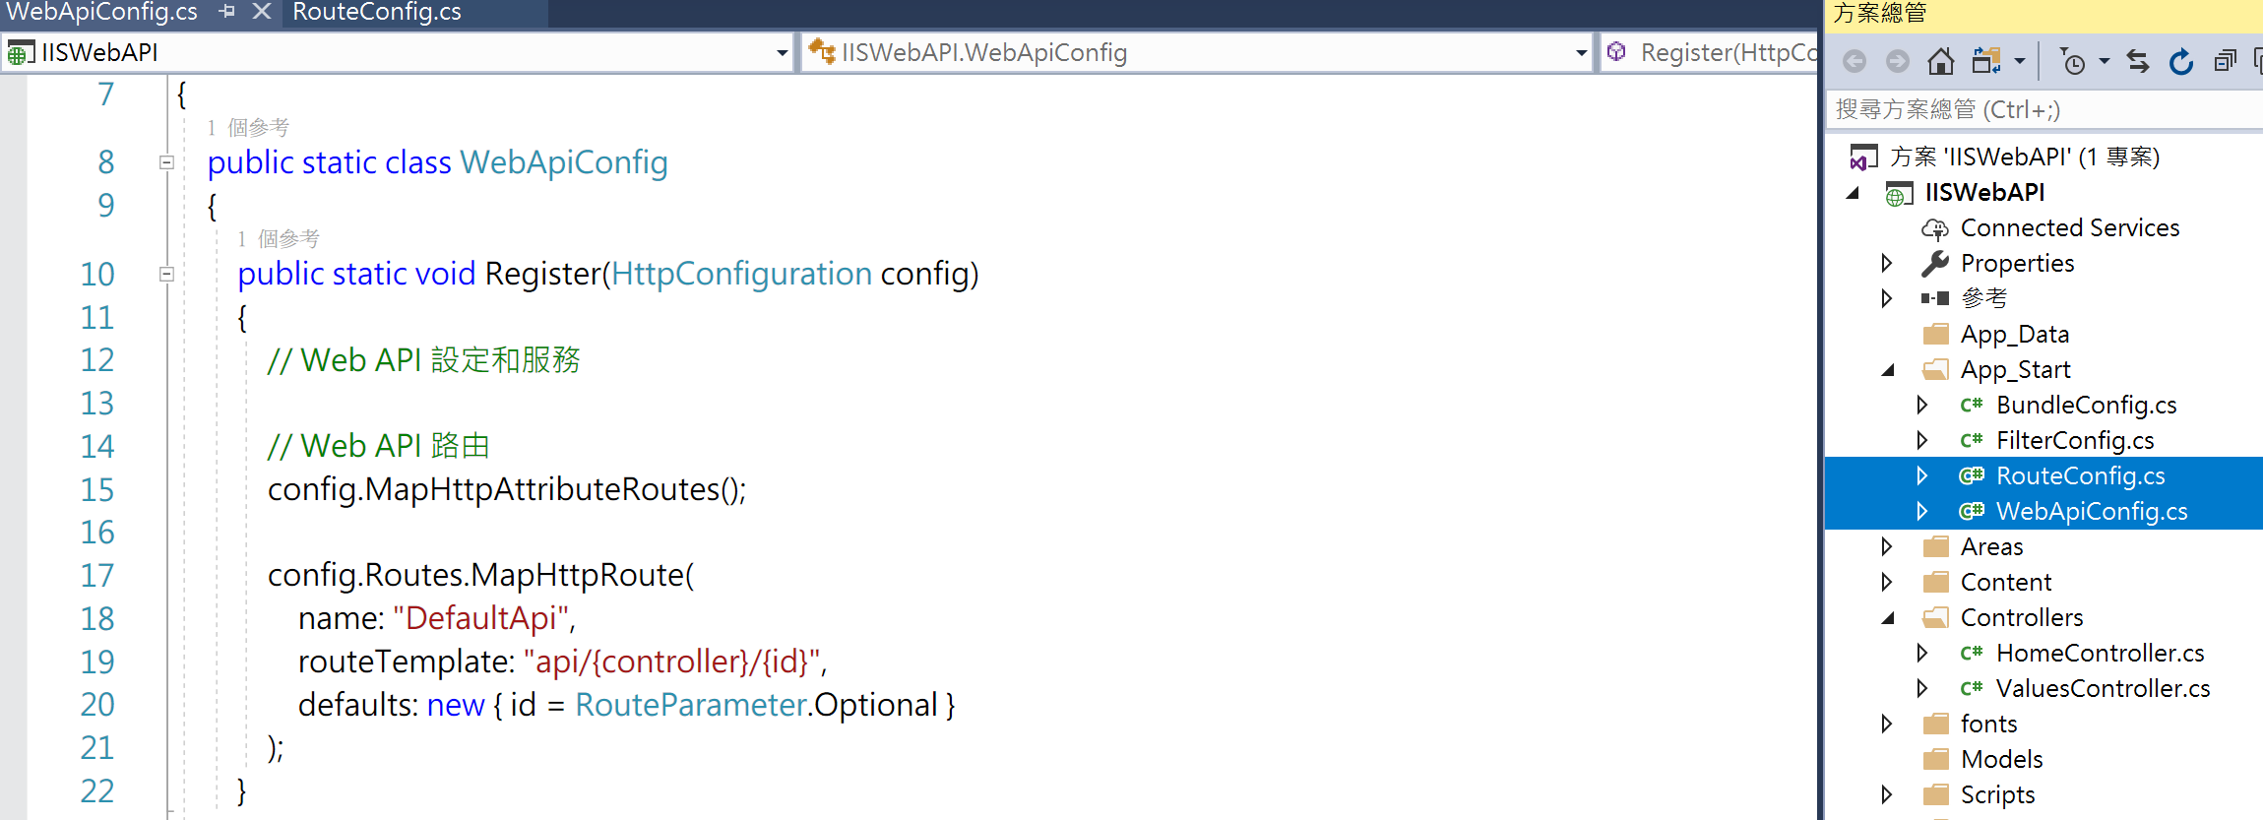
路由管線分離
各自的路由器

Slide 15
Web API 管線設計
理解WebAPI的 HttpMessageHandler

Slide 16
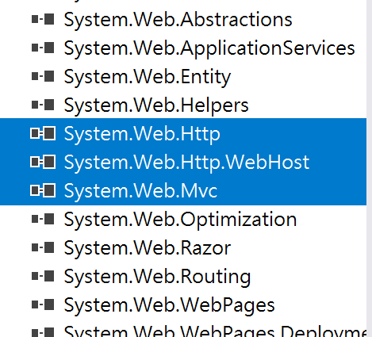
命名空間
MVC走System.Web.Mvc
WebAPI走System.Web.Http

Slide 17
建立OWIN Web API專案

Slide 18
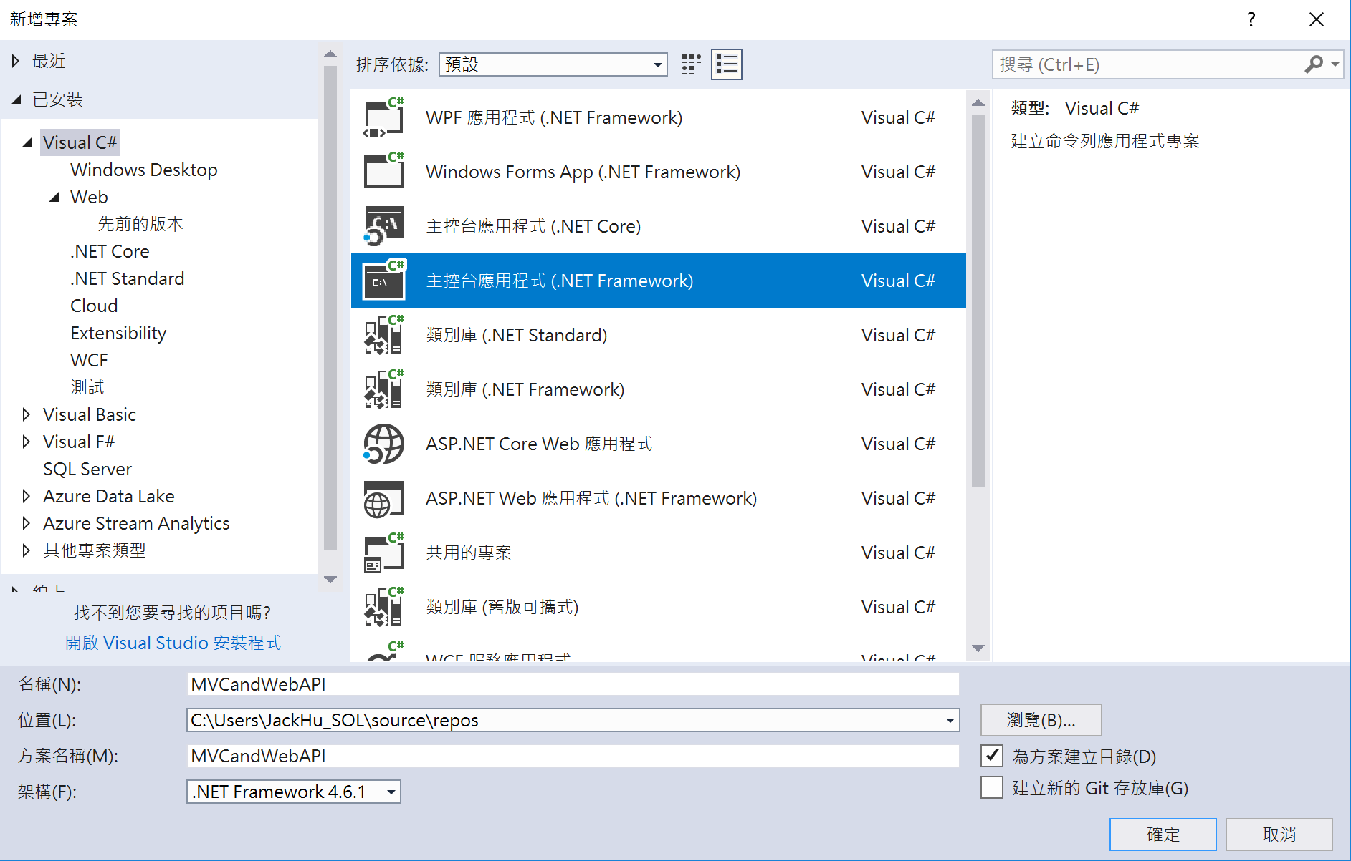
挑選Visual Studio 2017範本
新增專案

Slide 19
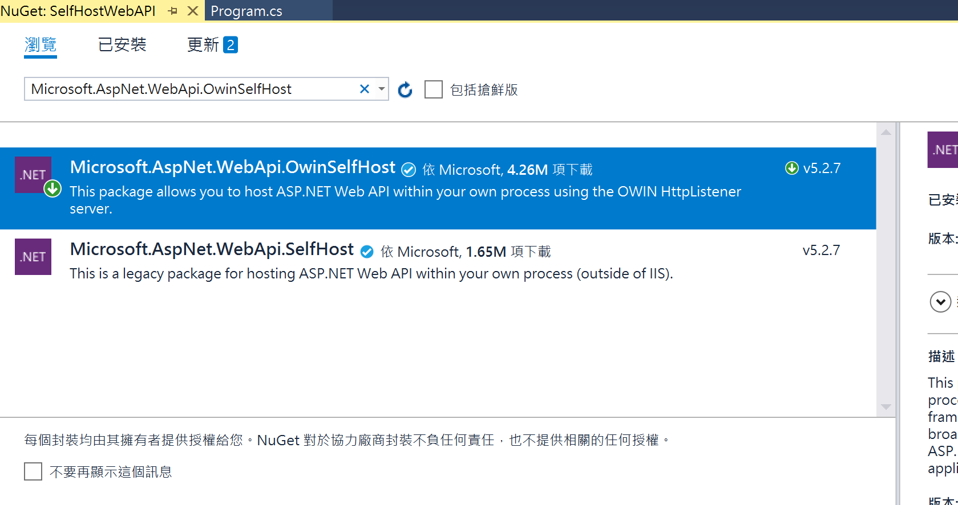
安裝NuGet專案套件
安裝NuGet專案套件 Microsoft.AspNet.WebApi.OwinSelfHost

Slide 20
Web API Host 標準配備 Web API Help Page
自備線上 API 查詢工具

Slide 21
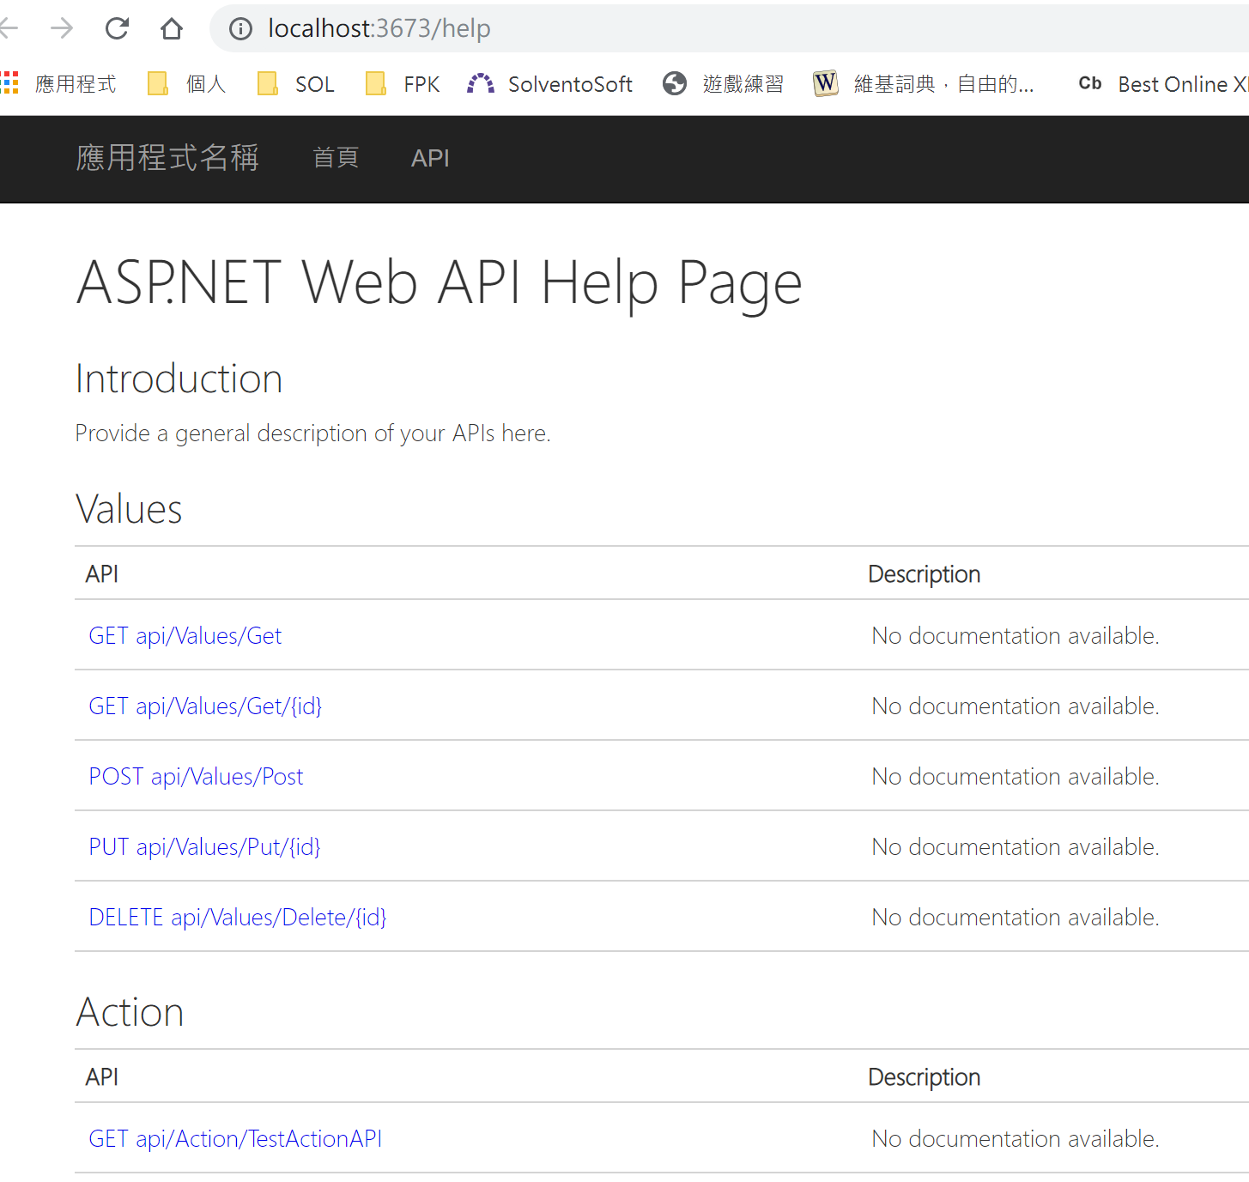
API Catalog

Slide 22
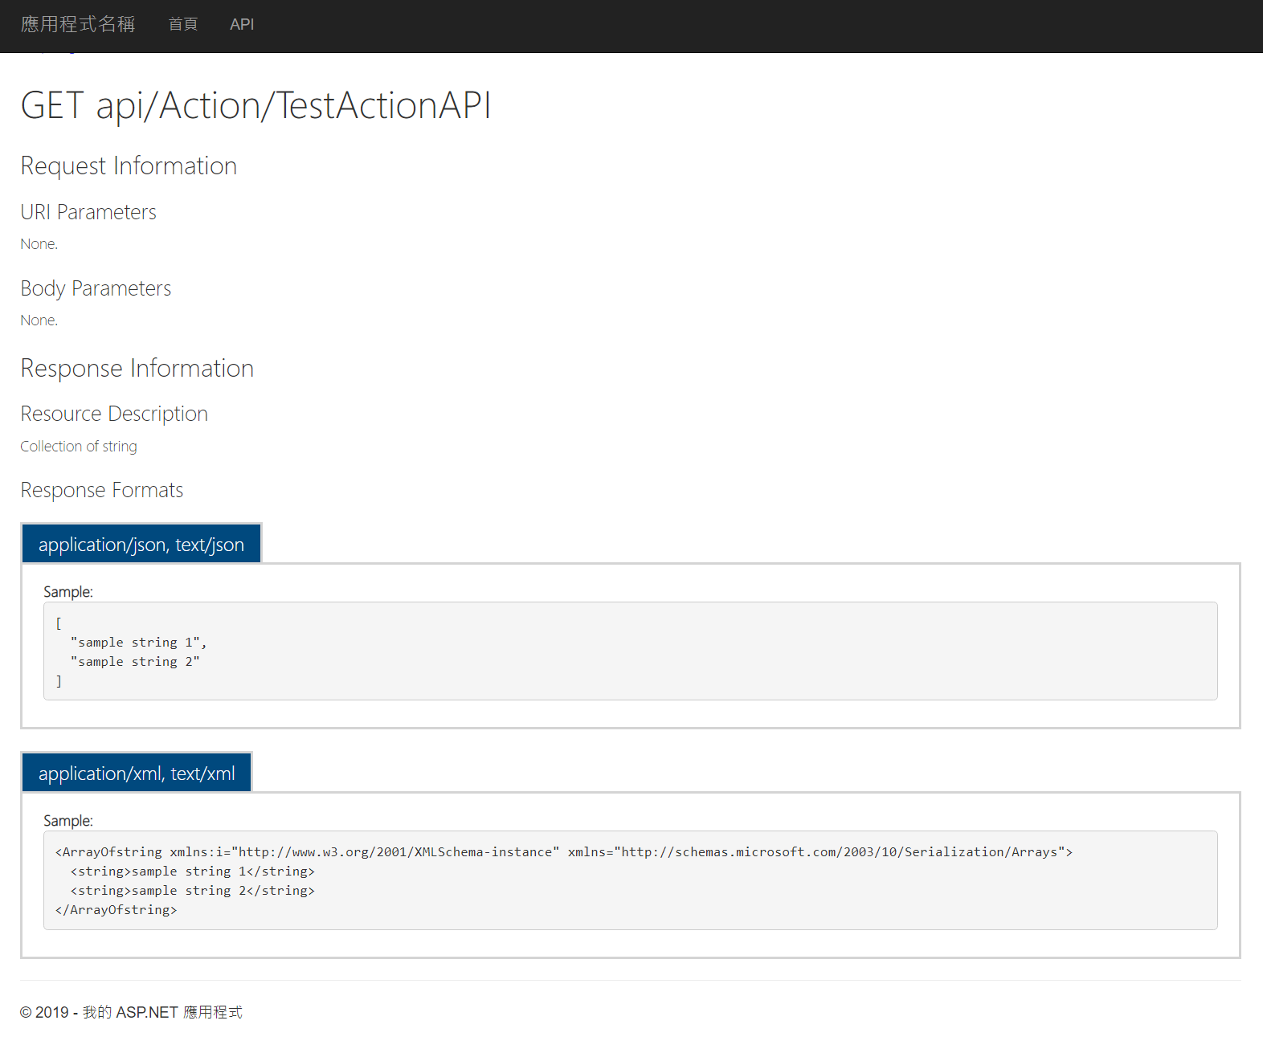
API Information

Slide 23
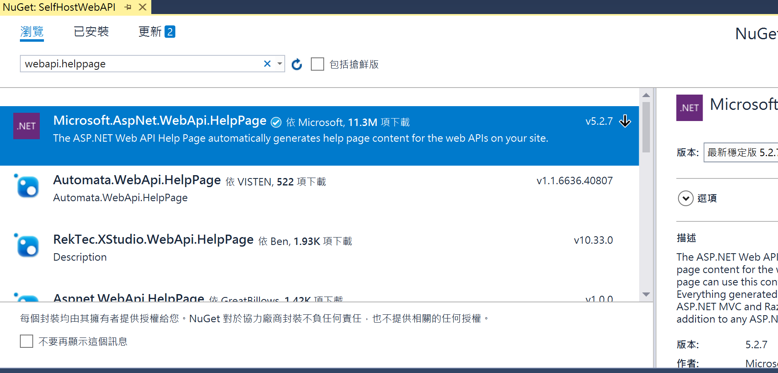
安裝 Microsoft.AspNet.WebApi.HelpPage
開啟NuGet套件管理員，搜尋”helppage”

Slide 24
學習資源
SelfHosting的HelpPage解決方案

